Slide 1

Die Stiftshütte

Slide 2
Gründe für das Studium der Stiftshütte
1. 50 Kapitel über die Stiftshütte
  2. Mose: 13 Kapitel
  3. Mose: 18 Kapitel
  4. Mose: 13 Kapitel
  5. Mose: 2 Kapitel
  Hebräer: 4 Kapitel

Slide 3
Gründe für das Studium der Stiftshütte
1. 50 Kapitel über die Stiftshütte
2. Sie ist ein Abbild und Schatten der himmlischen Dinge
„Diese dienen einem Abbild und Schatten des Himmlischen, gemäß der göttlichen Weisung, die Mose erhielt, als er die Stiftshütte anfertigen sollte: »Achte darauf«, heißt es nämlich, »dass du alles nach dem Vorbild machst, das dir auf dem Berg gezeigt worden ist!«“ Hebr 8,5

Slide 4
Gründe für das Studium der Stiftshütte
1. 50 Kapitel über die Stiftshütte
2. Sie ist ein Abbild und Schatten der himmlischen Dinge
3. Sie spricht zu uns über Jesus Christus und sein Werk am Kreuz

Slide 5
Gründe für das Studium der Stiftshütte
1. 50 Kapitel über die Stiftshütte
2. Sie ist ein Abbild und Schatten der himmlischen Dinge
3. Sie spricht zu uns über Jesus Christus und sein Werk am Kreuz
4. Sie wurde durch den Heiligen Geist entworfen
„Damit zeigt der Heilige Geist deutlich, dass der Weg zum Heiligtum noch nicht offenbar gemacht ist, solange das vordere Zelt Bestand hat.“ Hebr 9,8

Slide 6
Gründe für das Studium der Stiftshütte
1. 50 Kapitel über die Stiftshütte
2. Sie ist ein Abbild und Schatten der himmlischen Dinge
3. Sie spricht zu uns über Jesus Christus und sein Werk am Kreuz
4. Sie wurde durch den Heiligen Geist entworfen
5. Ohne die Stiftshütte könnten wir vieles im NT nicht verstehen

Slide 7
Grundlagen
Zeit: 1606 v.Chr. – 1605 v.Chr.

Slide 8
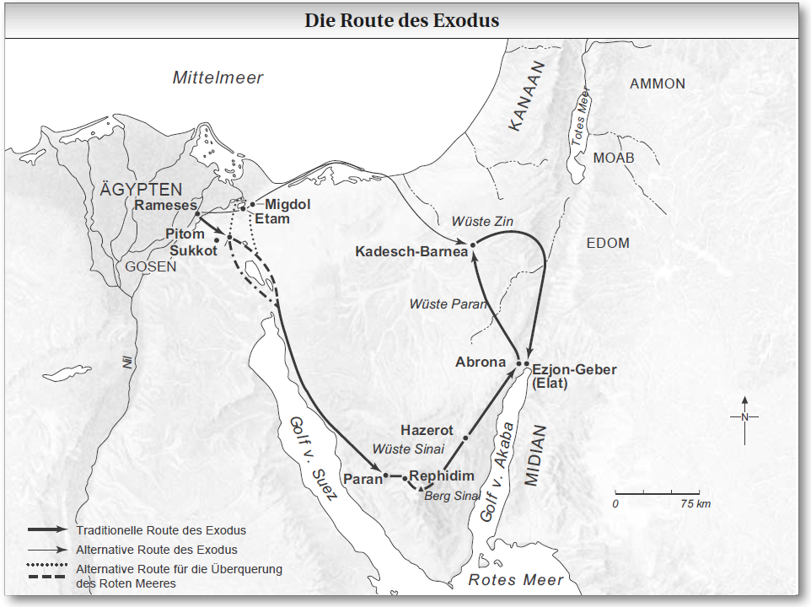
Grundlagen
Zeit: 1606 v.Chr. – 1605 v.Chr.
Ort: Berg Sinai
MacArthur Studienbibel S. 143

Slide 9
Grundlagen
Zeit: 1606 v.Chr. – 1605 v.Chr.
Ort: Berg Sinai
Grund: Gemeinschaft mit Gott
„Und sie sollen mir ein Heiligtum machen, damit ich in ihrer Mitte wohne!“ 2Mo 25,8

Slide 10
Grundlagen
Zeit: 1606 v.Chr. – 1605 v.Chr.
Ort: Berg Sinai
Grund: Gemeinschaft mit Gott
Bibelführer:
Anweisungen Bau
Kapitel 25-31 | Kapitel 32-34 | Kapitel 35-40
Intermezzo

Slide 11
Rund um den Bau der Stiftshütte
Die Materialien
Gold, Silber, Erz (Bronze, Kupfer), Blauer Purpur, Roter Purpur, Karmesin, weisses Leinen, Ziegenhaar, Widderfell, Seekuhfell, Akazienholz, Öl, Gewürze, Onyxsteine und Edelsteine

Slide 12
Rund um den Bau der Stiftshütte
Die Materialien
Das Sühnegeld
„Wenn du die Zahl der Kinder Israels ermittelst, alle, die gezählt werden, so soll jeder dem HERRN ein Lösegeld für seine Seele geben, wenn man sie zählt, damit nicht eine Plage über sie kommt, wenn sie gezählt werden.“ 2Mo 30,12

Slide 13
Rund um den Bau der Stiftshütte
Die Materialien
Das Sühnegeld
„gleichwie der Sohn des Menschen nicht gekommen ist, um sich dienen zu lassen, sondern um zu dienen und sein Leben zu geben als Lösegeld für viele.“ Mt 20,28

Slide 14
Rund um den Bau der Stiftshütte
Die Materialien
Das Sühnegeld
„gleichwie der Sohn des Menschen nicht gekommen ist, um sich dienen zu lassen, sondern um zu dienen und sein Leben zu geben als Lösegeld für viele.“ Mt 20,28
„Denn ihr wisst ja, dass ihr nicht mit vergänglichen Dingen, mit Silber oder Gold, losgekauft worden seid[…], sondern mit dem kostbaren Blut des Christus als eines makellosen und unbefleckten Lammes.“ 1Petr 1,19-20

Slide 15
Rund um den Bau der Stiftshütte
Die Materialien
Das Sühnegeld
Die Erbauer
Bezaleel: im Schatten Gottes
Oholiab: mein Zelt ist der Vater

Slide 16
Rund um den Bau der Stiftshütte
Die Materialien
Das Sühnegeld
Die Erbauer
Bezaleel: im Schatten Gottes
Oholiab: mein Zelt ist der Vater
„Siehe, ich habe Bezaleel mit Namen berufen,[…], und ich habe ihn mit dem Geist Gottes erfüllt, mit Weisheit und Verstand und Erkenntnis und mit Geschicklichkeit für jede Arbeit,“ 1Mo 31,2-3

Slide 17
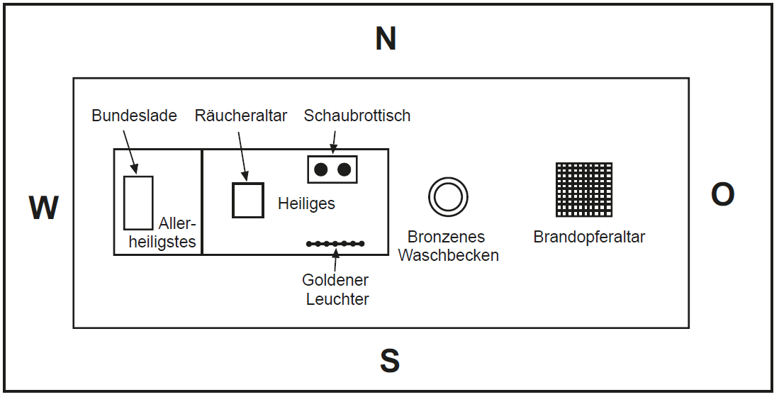
Rund um den Bau der Stiftshütte
Die Materialien
Das Sühnegeld
Die Erbauer
Übersicht
MacArthur Studienbibel S. 165

Slide 18
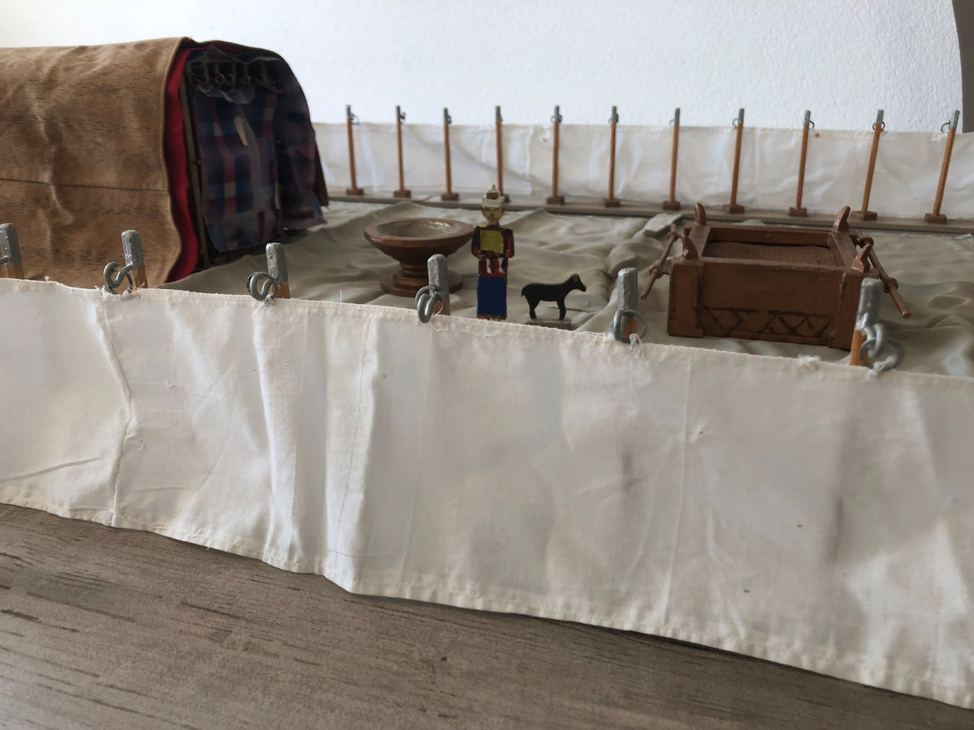
Die Umzäunung
Akazienholz
Sockel aus Erz
Haken aus Silber
Kapitelle aus Silber
Weisses Leinen (Byssus)

Slide 19
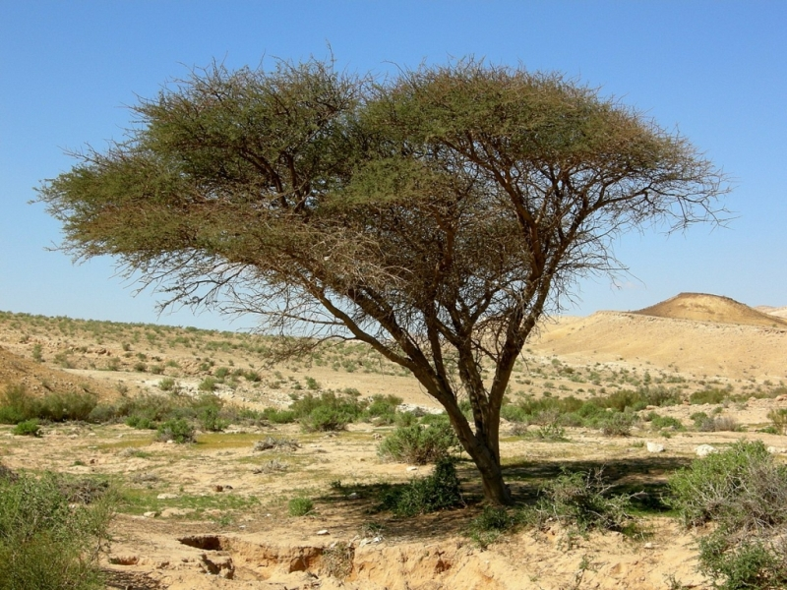
Die Umzäunung
Akazienholz
Sockel aus Erz
Haken aus Silber
Kapitelle aus Silber
Weisses Leinen (Byssus)
Septuaginta:
Unverderbliches Holz
Akazie im Negev

Slide 20
Die Umzäunung
Akazienholz
Sockel aus Erz
Haken aus Silber
Kapitelle aus Silber
Weisses Leinen (Byssus)

Slide 21
Die Umzäunung
Akazienholz
Sockel aus Erz
Haken aus Silber
Kapitelle aus Silber
Weisses Leinen (Byssus)
„Und es wurde ihr gegeben, sich in feine Leinwand zu kleiden, rein und glänzend; denn die feine Leinwand ist die Gerechtigkeit der Heiligen.“ Offb 19,8

Slide 22
Die Umzäunung
Akazienholz
Sockel aus Erz
Haken aus Silber
Kapitelle aus Silber
Weisses Leinen (Byssus)
„Durch ihn aber seid ihr in Christus Jesus, der uns von Gott gemacht worden ist […] zur Gerechtigkeit, […],“ 1Kor 1,30

Slide 23
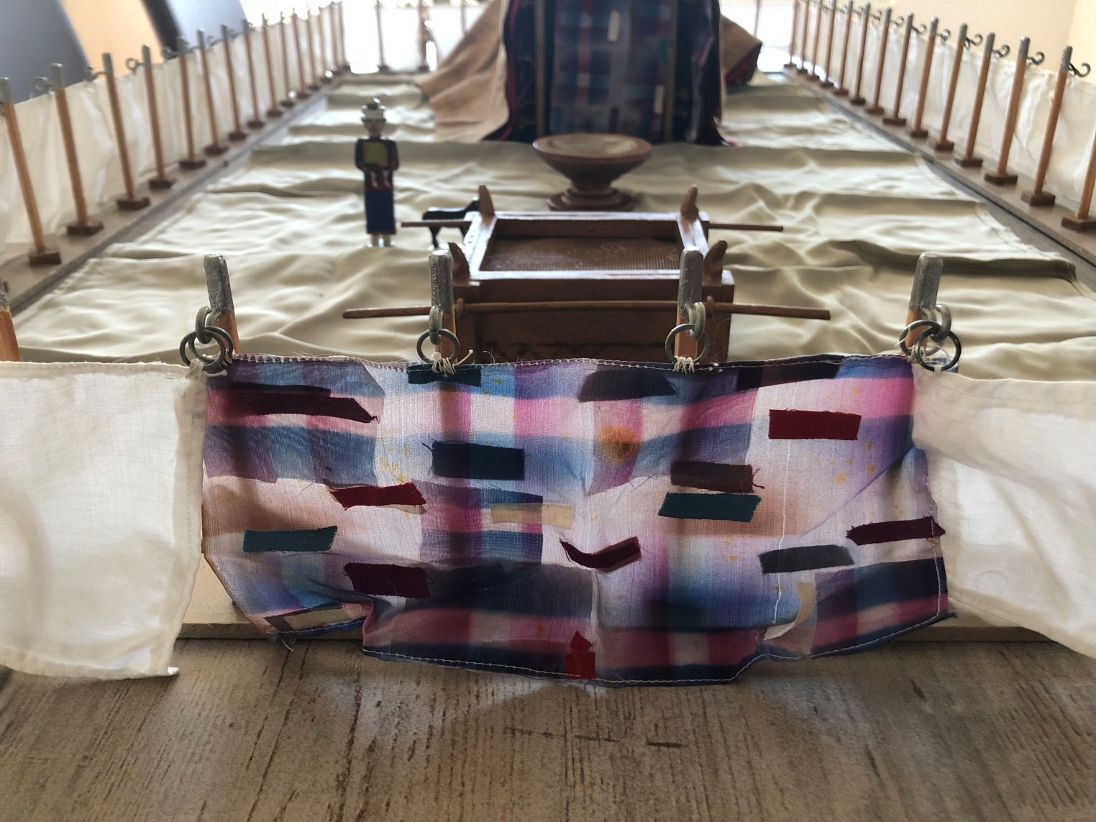
Die Tür
„dass ihr in jener Zeit ohne Christus wart, ausgeschlossen von der Bürgerschaft Israels und fremd den Bündnissen der Verheißung; ihr hattet keine Hoffnung und wart ohne Gott in der Welt.“ Eph 2,12

Slide 24
Die Tür
„Ich bin die Tür. Wenn jemand durch mich hineingeht, wird er gerettet werden […]“
Joh 10,9

Slide 25
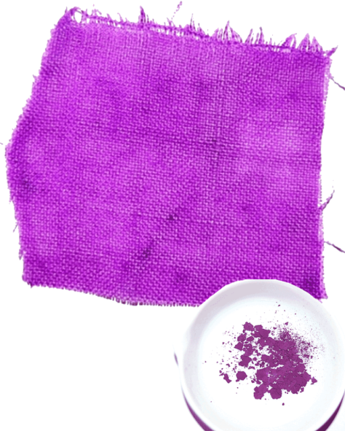
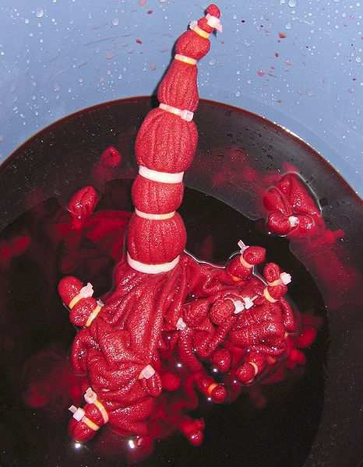
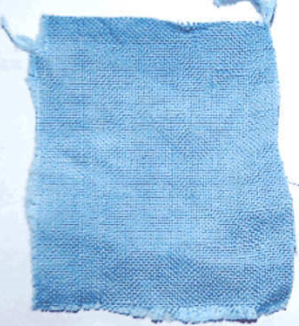
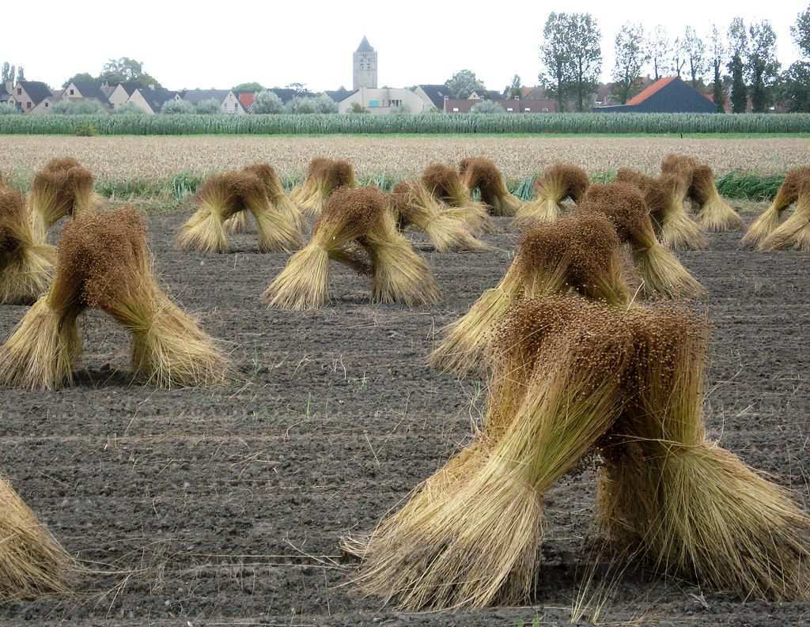
Die Tür
4 Säulen
4 Farben

Slide 26
Die Tür
Karmesin: der König Israels
„und sie zogen ihn aus und legten ihm einen scharlachroten Mantel um. Und sie flochten eine Krone aus Dornen und setzten sie auf sein Haupt und gaben ihm ein Rohr in seine Rechte; und sie fielen vor ihm auf die Knie und verspotteten ihn und sagten: Sei gegrüßt, König der Juden!“
Mt 27, 28-29 (ELB)

Slide 27
Die Tür
Karmesin: der König Israels
Roter Purpur: der Knecht des Herrn auf dem Thron
„Der Herr wurde nun, nachdem er mit ihnen geredet hatte, in den Himmel aufgenommen und setzte sich zur Rechten Gottes.“ Mk 16,19

Slide 28
Die Tür
Karmesin: der König Israels
Roter Purpur: der Knecht des Herrn auf dem Thron
„legten ihm einen Purpurmantel um, flochten eine Dornenkrone und setzten sie ihm auf.“ Mk 15,17

Slide 29
Die Tür
Karmesin: der König Israels
Roter Purpur: der Knecht des Herrn auf dem Thron
Weisses Leinen: der vollkommen gerechte Mensch
„Und Herodes behandelte ihn verächtlich und verspottete ihn samt seinen Kriegsleuten und schickte ihn, nachdem er ihm ein Prachtgewand hatte anlegen lassen, wieder zu Pilatus.“ Lk 23,11

Slide 30
Die Tür
Karmesin: der König Israels
Roter Purpur: der Knecht des Herrn auf dem Thron
Weisses Leinen: der vollkommen gerechte Mensch
Blauer Purpur: der Sohn Gottes
„Ich bin vom Vater ausgegangen und in die Welt gekommen; wiederum verlasse ich die Welt und gehe zum Vater.“
Joh 16,28

Slide 31
Der Brandopferaltar
„denn alle haben gesündigt und verfehlen die Herrlichkeit, die sie vor Gott haben sollten,“ Röm 3,23
„Denn der Lohn der Sünde ist der Tod;“ Röm 6,23

Slide 32
Der Brandopferaltar
„denn alle haben gesündigt und verfehlen die Herrlichkeit, die sie vor Gott haben sollten,“ Röm 3,23
„Denn der Lohn der Sünde ist der Tod;“ Röm 6,23
Stellvertretung
Aufstützen
Sündenbekenntnis
Blut und Tod
„[…] und ohne Blutvergießen geschieht keine Vergebung. “
Hebr 9,22

Slide 33
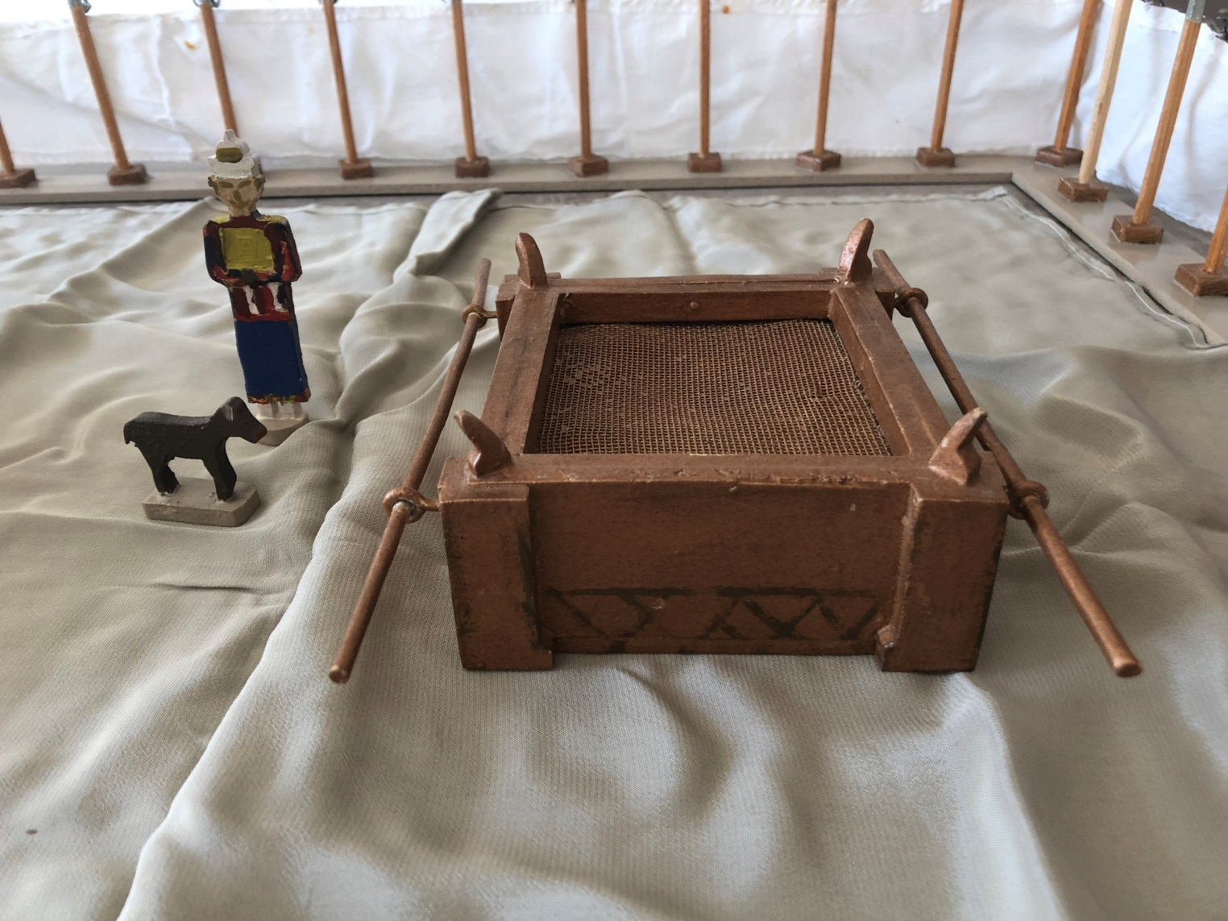
Der Brandopferaltar
Akazienholz
Erz
4 Hörner
2 Stangen
„Auf mir liegt schwer dein Zorn,[…]“ Ps 88,8 (ELB)

Slide 34
Der Brandopferaltar
„Er ist auch nicht durch das Blut von Böcken oder Kälbern, sondern durch sein eigenes Blut ein für alle Mal in das Heiligtum eingegangen und hat eine ewige Erlösung erlangt.“ Hebr 9,12

Slide 35
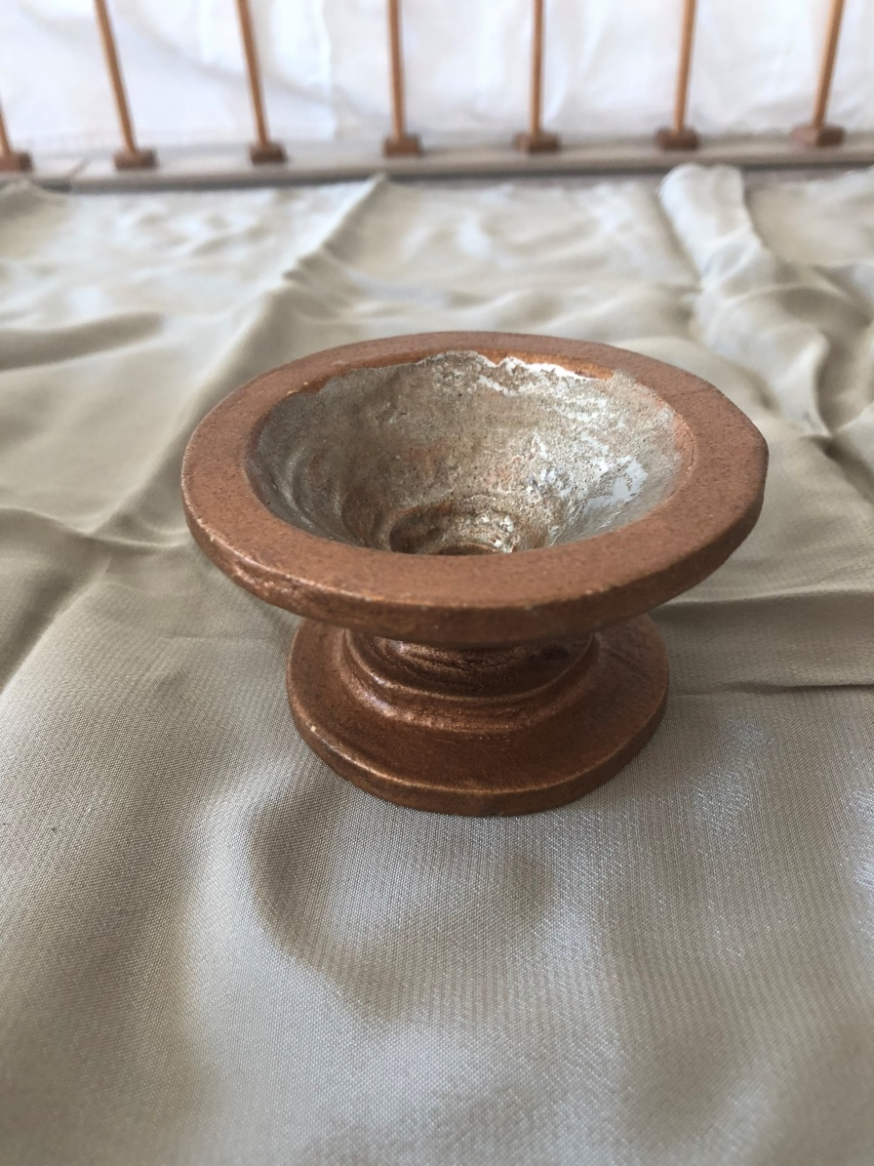
Das Waschbecken
Erz
Ohne Massangaben

Slide 36
Das Waschbecken
Erz
Ohne Massangaben
„damit er sie heilige, nachdem er sie gereinigt hat durch das Wasserbad im Wort,“ Eph 5,26

Slide 37
Das Waschbecken
Erz
Ohne Massangaben
„Und er machte das Becken aus Erz und sein Gestell auch aus Erz, aus den Spiegeln der dienenden Frauen, die vor dem Eingang der Stiftshütte Dienst taten.“ 2Mo 38,8

Slide 38
Das Waschbecken
Erz
Ohne Massangaben
„Denn wer nur Hörer des Wortes ist und nicht Täter, der gleicht einem Mann, der sein natürliches Angesicht im Spiegel anschaut; er betrachtet sich und läuft davon und hat bald vergessen, wie er gestaltet war.“ Jak 1,23-24

Slide 39
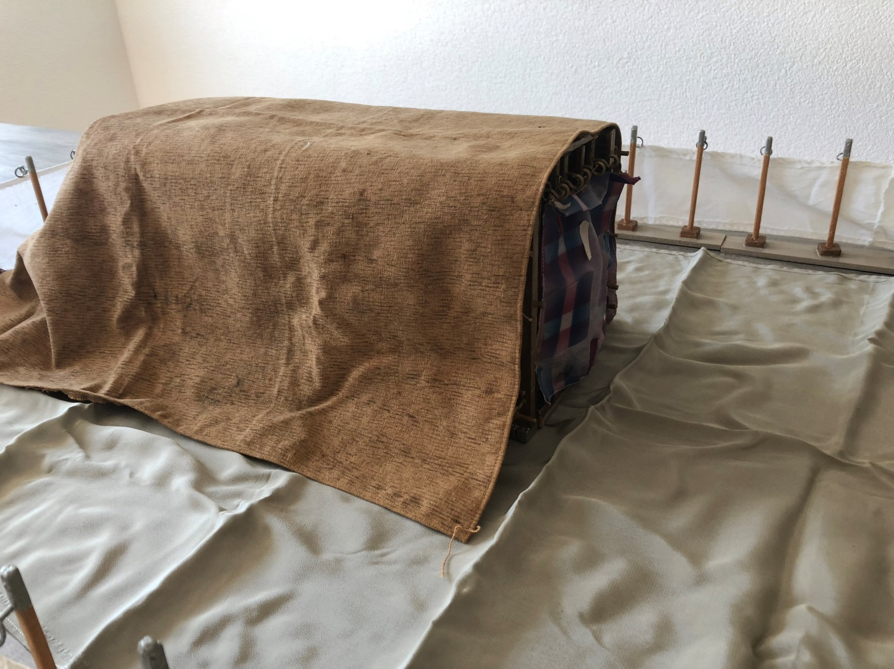
Die Seekuhfelldecke

Slide 40
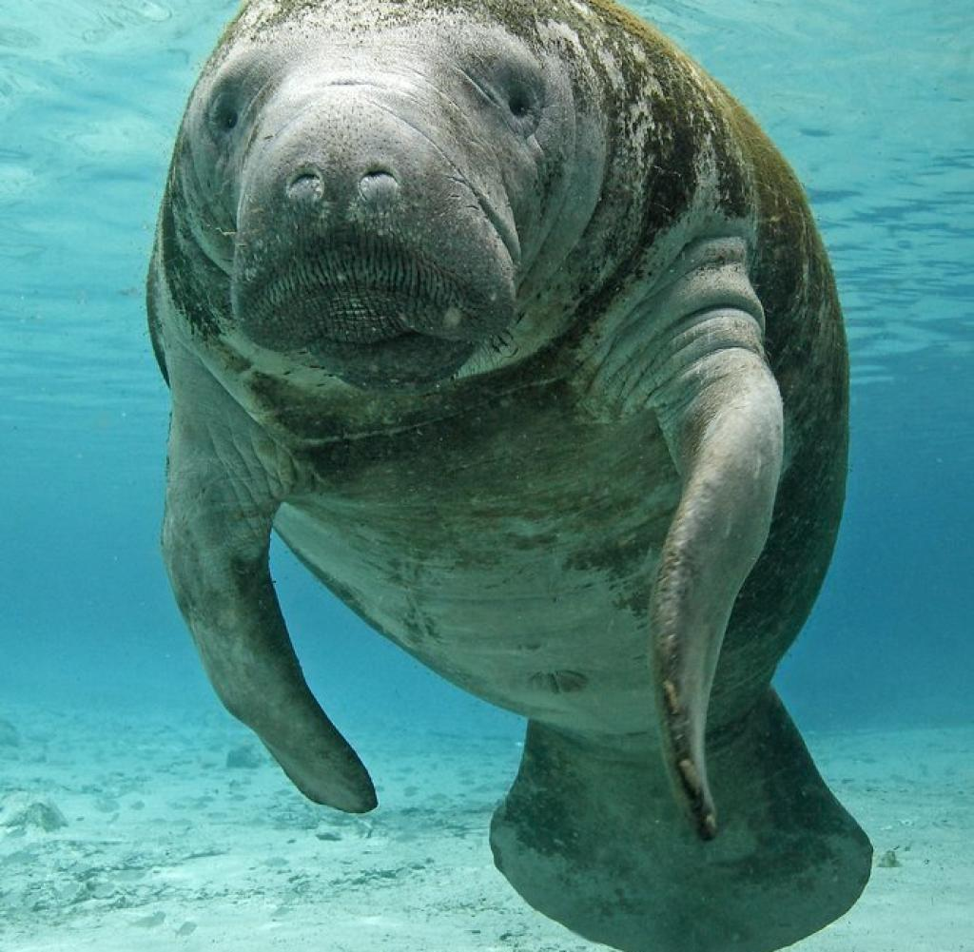
Die Seekuhfelldecke
„Ich bekleidete dich mit bunt gewirkten Kleidern und zog dir Schuhe aus Seekuhfellen an;[…]“ Hes 16,10

Slide 41
Die Seekuhfelldecke
„[…] Er hatte keine Gestalt und keine Pracht; wir sahen ihn, aber sein Anblick gefiel uns nicht. Verachtet war er und verlassen von den Menschen, ein Mann der Schmerzen und mit Leiden vertraut; wie einer, vor dem man das Angesicht verbirgt, so verachtet war er, und wir achteten ihn nicht.“ Jes 53,2-3

Slide 42
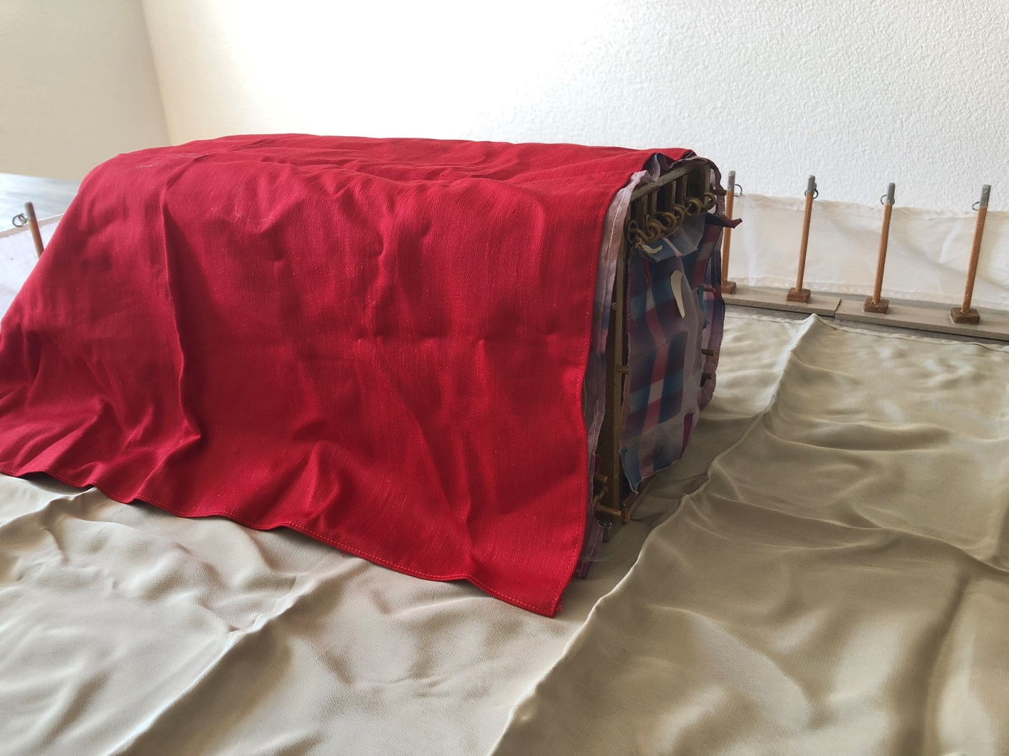
Die rotgefärbte Widderfelldecke
„Da sprach ich: Siehe, ich komme — in der Buchrolle steht von mir geschrieben —, um deinen Willen, o Gott, zu tun!«“ Hebr 10,7
Keine Massangabe

Slide 43
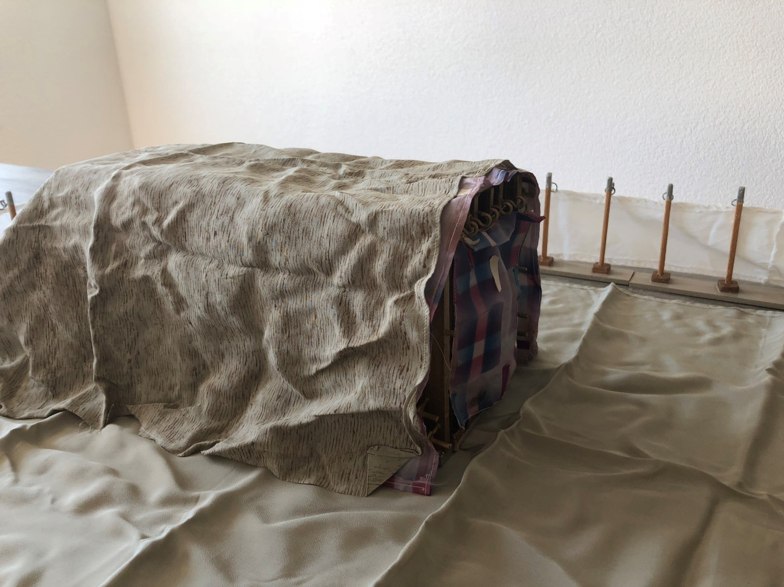
Die Ziegenhaardecke
„Und es wird geschehen an jenem Tag, da werden sich die Propheten schämen, jeder über sein Gesicht, wenn er weissagt, und sie werden keinen Mantel aus Ziegenhaar mehr anziehen, um zu täuschen.»“ Sach 13,4

Slide 44
Die Ziegenhaardecke
„Einen Propheten wie mich wird dir der HERR, dein Gott, erwecken aus deiner Mitte, aus deinen Brüdern; auf ihn sollst du hören!“ 5Mo 18,15
„Die Frau spricht zu ihm: Herr, ich sehe, dass du ein Prophet bist!“ Joh 4,19

Slide 45
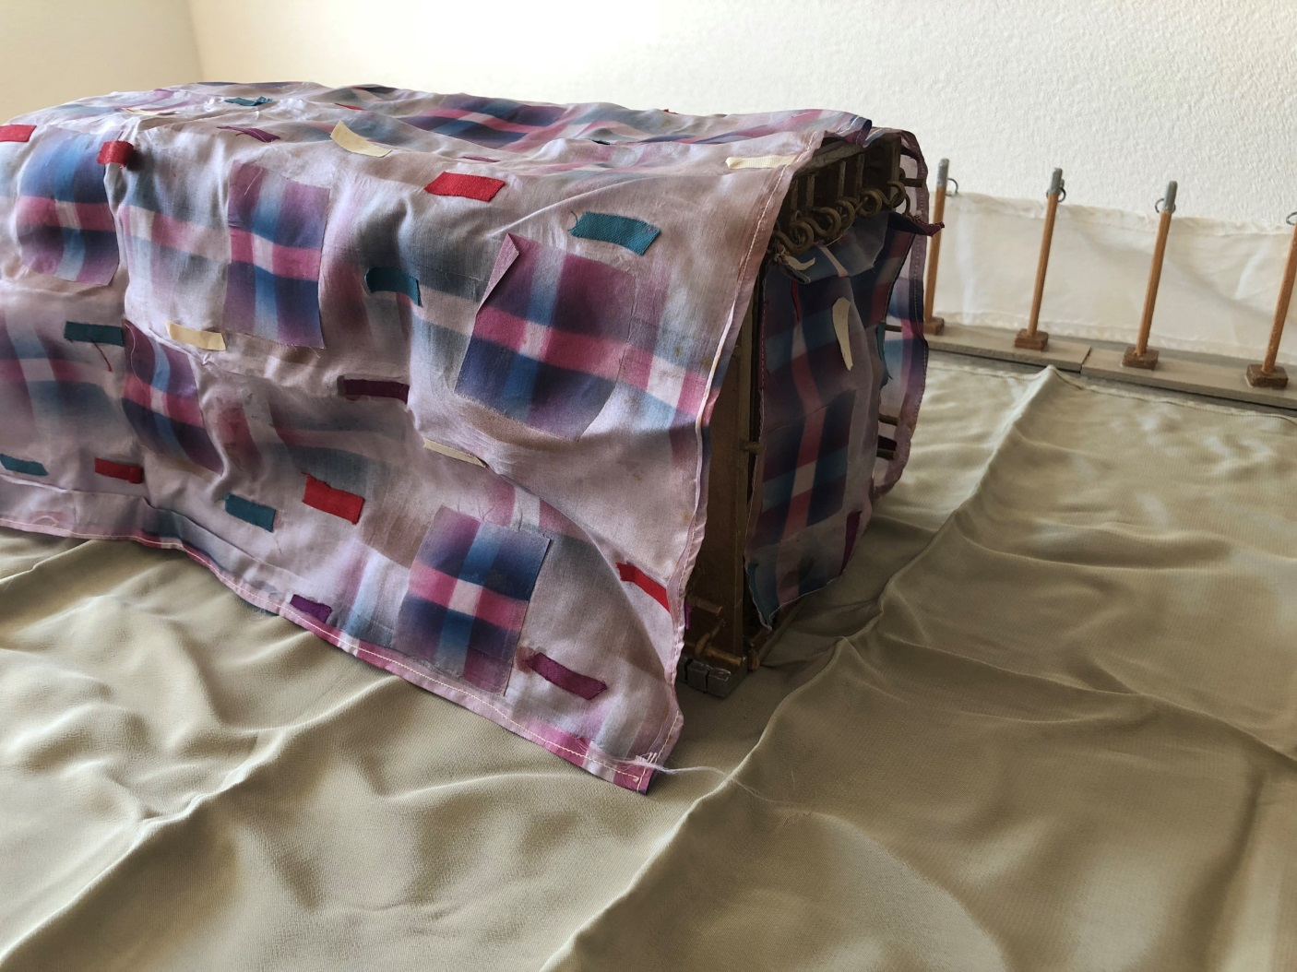
Die Cherubim-Decke
„[…] aus gezwirntem Leinen und Garnen von blauem und rotem Purpur und Karmesin. Cherubim sollst du in kunstvoller Arbeit hineinwirken.“ 2Mo 26,1

Slide 46
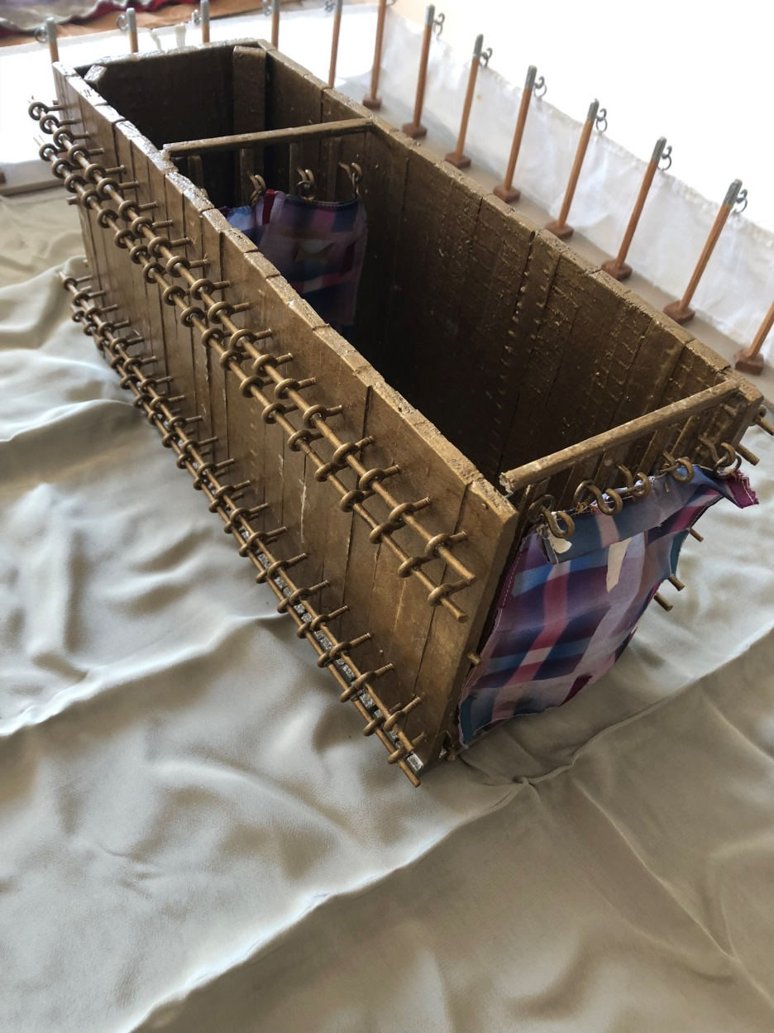
Das goldene Tempelhaus
Heiligtum
Allerheiligstes
48 Bretter aus Akazienholz mit Gold überzogen
Sockel aus Silber

Slide 47
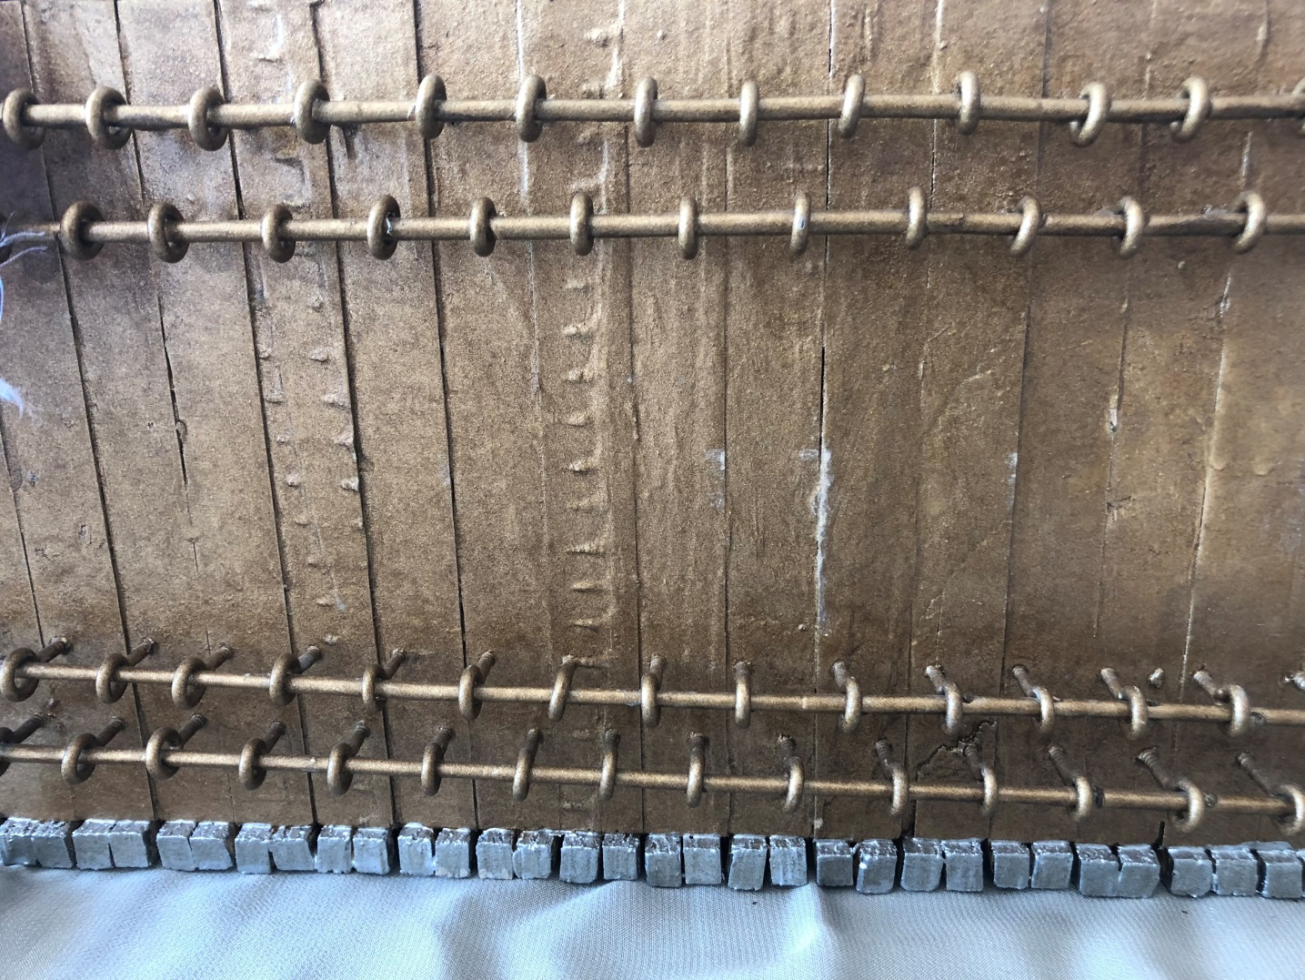
Das goldene Tempelhaus
„[…] denn ihr steht durch den Glauben.“ 2Kor 1,24 (ELB)
„in dem auch ihr miterbaut werdet zu einer Wohnung Gottes im Geist.“ Eph 2,22

Slide 48
Das goldene Tempelhaus
„so lasst auch ihr euch nun als lebendige Steine aufbauen, als ein geistliches Haus, als ein heiliges Priestertum, um geistliche Opfer darzubringen, die Gott wohlgefällig sind durch Jesus Christus.“ 1Petr 2,5

Slide 49
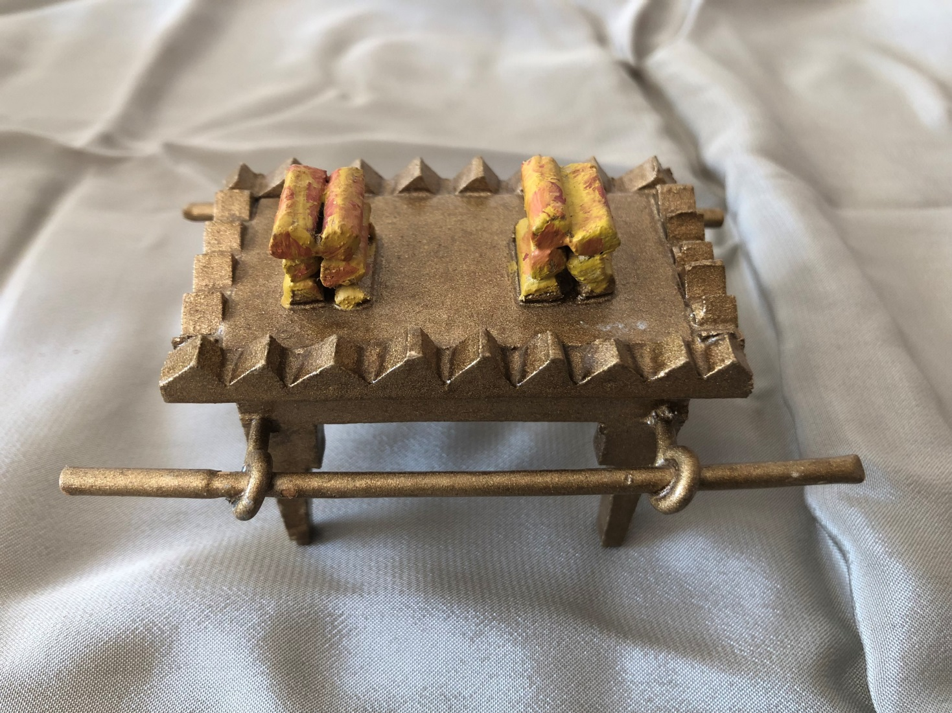
Der Schaubrottisch
Akazienholz mit Gold überzogen
Goldene Leiste rund um den Tisch
12 Brote
2 Stangen

Slide 50
Der Schaubrottisch
„Bis in euer Greisenalter bin ich derselbe, und bis zu eurem Ergrauen will ich euch tragen. Ich habe es getan, und ich will auch fernerhin euch heben, tragen und erretten.“ Jes 46,4
„[…] und niemand wird sie aus meiner Hand reißen.“ Joh 10,28

Slide 51
Der Schaubrottisch
„Jesus aber sprach zu ihnen: Ich bin das Brot des Lebens. Wer zu mir kommt, den wird nicht hungern,[…]“ Joh 6,35

Slide 52
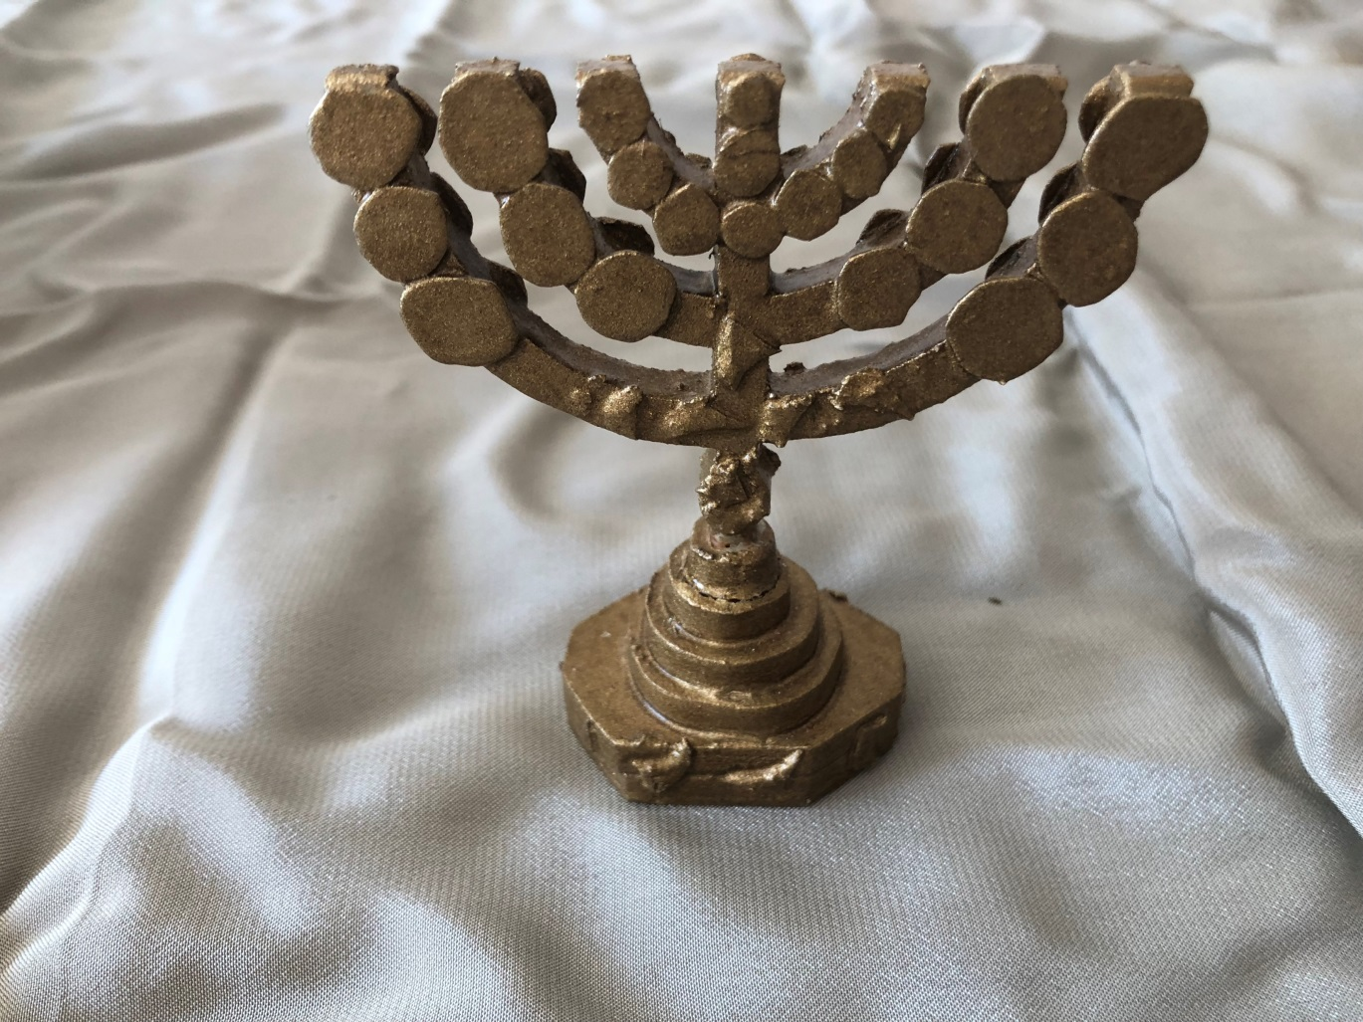
Der goldene Leuchter
Reines Gold
7 Arme
7 Kelche mit Öl gefüllt
22 Mandelblüten
„Nun redete Jesus wieder zu ihnen und sprach: Ich bin das Licht der Welt. Wer mir nachfolgt, wird nicht in der Finsternis wandeln, sondern er wird das Licht des Lebens haben.“ Joh 8,12

Slide 53
Der goldene Leuchter
„Du sollst auch einen Leuchter aus reinem Gold anfertigen; in getriebener Arbeit soll dieser Leuchter gemacht werden; sein Fuß und sein Schaft, seine Kelche, Knäufe und Blüten sollen aus einem Stück mit ihm sein.“ 2Mo 25,31
„[…] und lehre nichts anderes, als was die Propheten und Mose gesagt haben, dass es geschehen werde: nämlich, dass der Christus leiden müsse und dass er als der Erstling aus der Auferstehung der Toten Licht verkündigen werde dem Volk und auch den Heiden.“ Apg 26,22-23

Slide 54
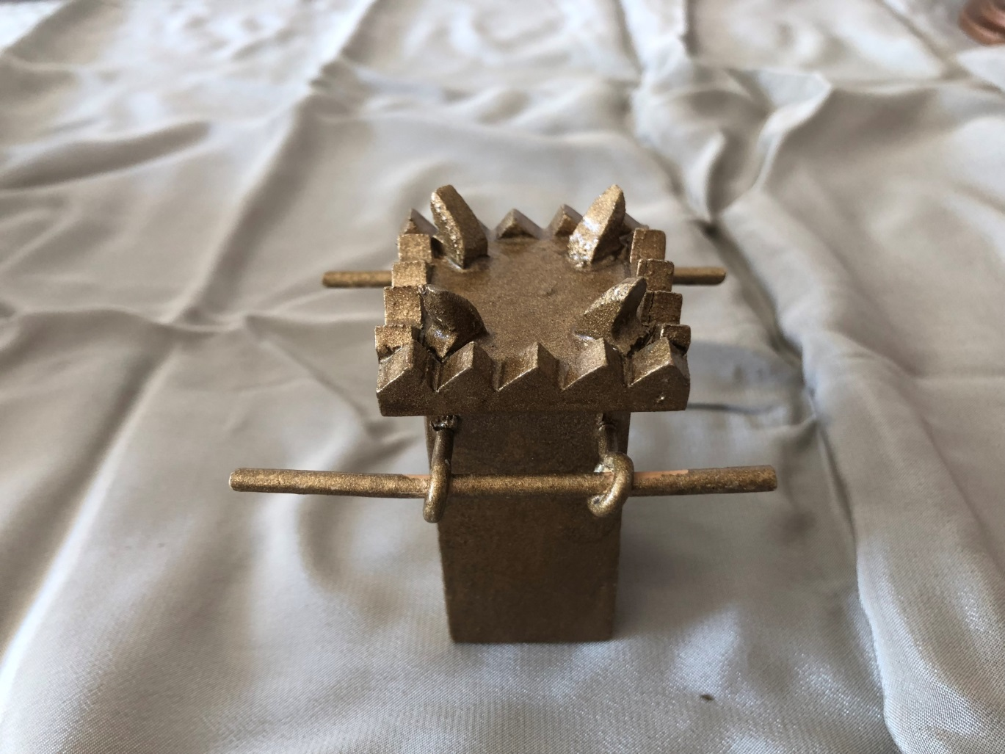
Der Räucheraltar
Akazienholz mit Gold überzogen
4 Hörner
2 Stangen

Slide 55
Der Räucheraltar
„Lass als Rauchopfer vor dir stehen mein Gebet,[…]“
Ps 141,2 (ELB)
„Daher kann er auch diejenigen vollkommen erretten, die durch ihn zu Gott kommen, weil er für immer lebt, um für sie einzutreten.“ Hebr 7,25

Slide 56
Das Allerheiligste
„Da wir nun, ihr Brüder, kraft des Blutes Jesu Freimütigkeit haben zum Eingang in das Heiligtum, den er uns eingeweiht hat als neuen und lebendigen Weg durch den Vorhang hindurch, das heißt, durch sein Fleisch, und da wir einen großen Priester über das Haus Gottes haben, so lasst uns hinzutreten mit wahrhaftigem Herzen, in völliger Gewissheit des Glaubens, durch Besprengung der Herzen los vom bösen Gewissen und am Leib gewaschen mit reinem Wasser.“
Hebr 10,19-22

Slide 57
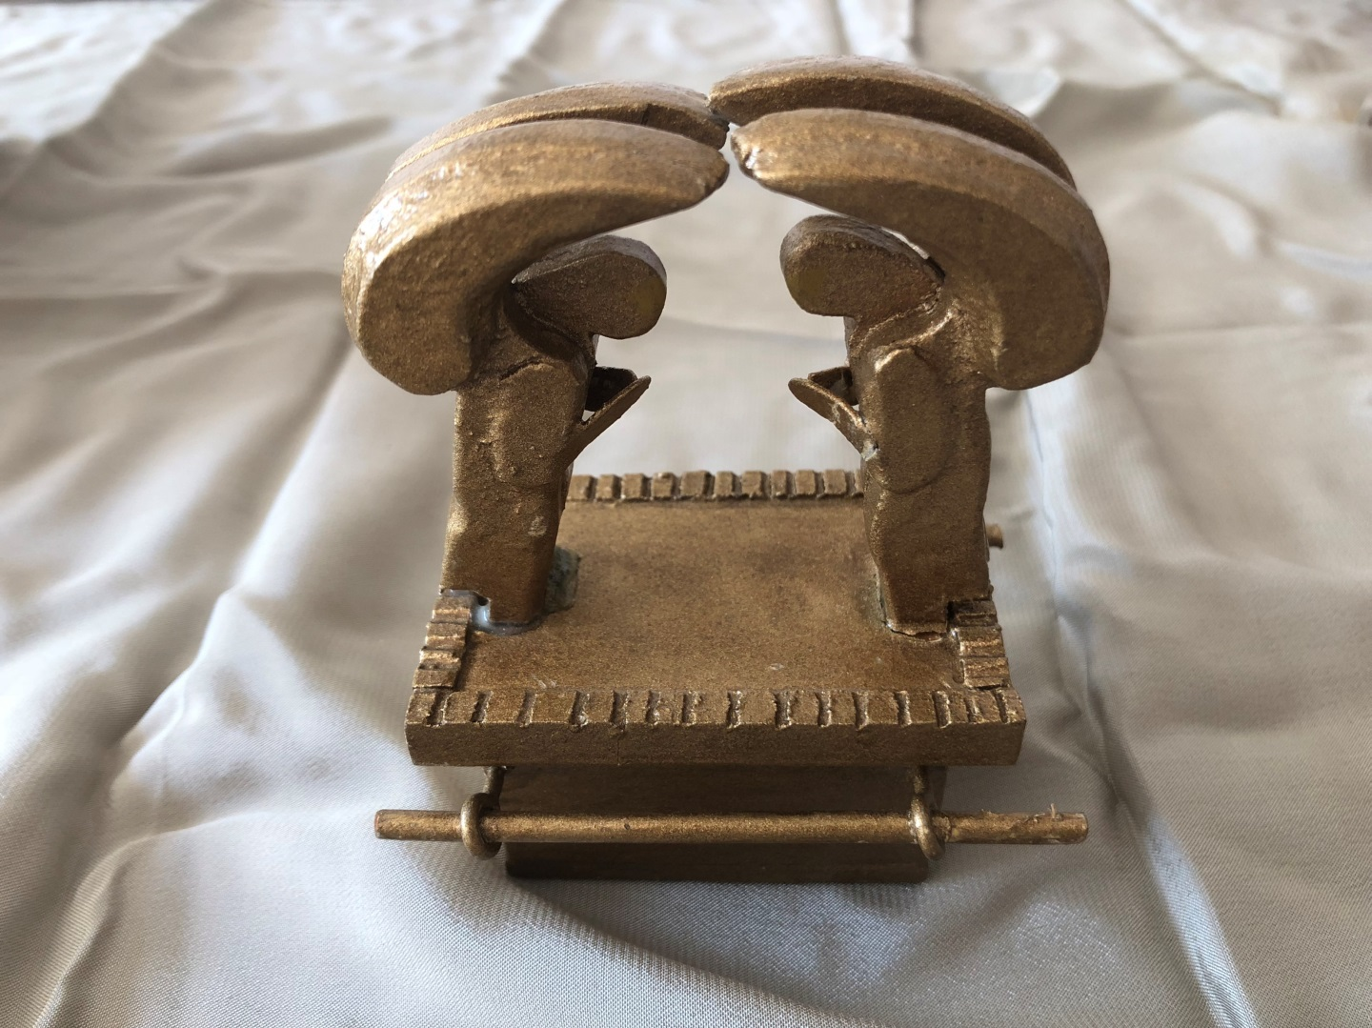
Die Bundeslade und der Sühnedeckel
Akazienholz mit Gold überzogen
Sühnedeckel mit Cherubim aus reinem Gold
„Dort will ich mit dir zusammenkommen und mit dir reden von dem Sühnedeckel herab, zwischen den beiden Cherubim, die auf der Lade des Zeugnisses sind, über alles, was ich dir für die Kinder Israels befehlen will.“ 2Mo 25,22

Slide 58
Die Bundeslade und der Sühnedeckel
„Ihn hat Gott hingestellt als einen Sühneort durch den Glauben an sein Blut […]“ Röm 3,25 (ELB)
„damit, wie die Sünde geherrscht hat im Tod, so auch die Gnade herrsche durch Gerechtigkeit zu ewigem Leben durch Jesus Christus, unseren Herrn.“ Röm 5,21

Slide 59
Die Stiftshütte und ihre Geräte weisen alle auf Jesus Christus hin und helfen sein Werk am Kreuz besser zu verstehen.

Slide 60
Die Stiftshütte

